Slide 1
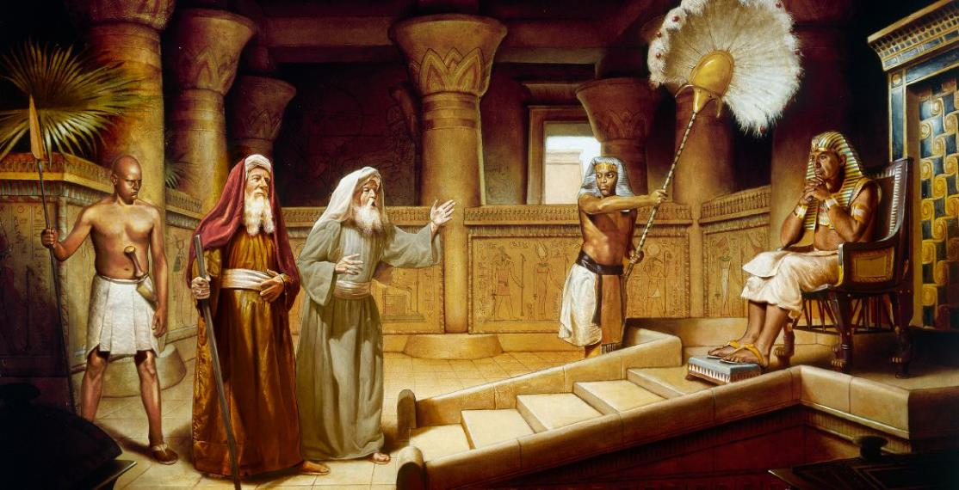
ခက်ခဲ‌သောအစဦး
Lesson 3 for July 19, 2025

Slide 2
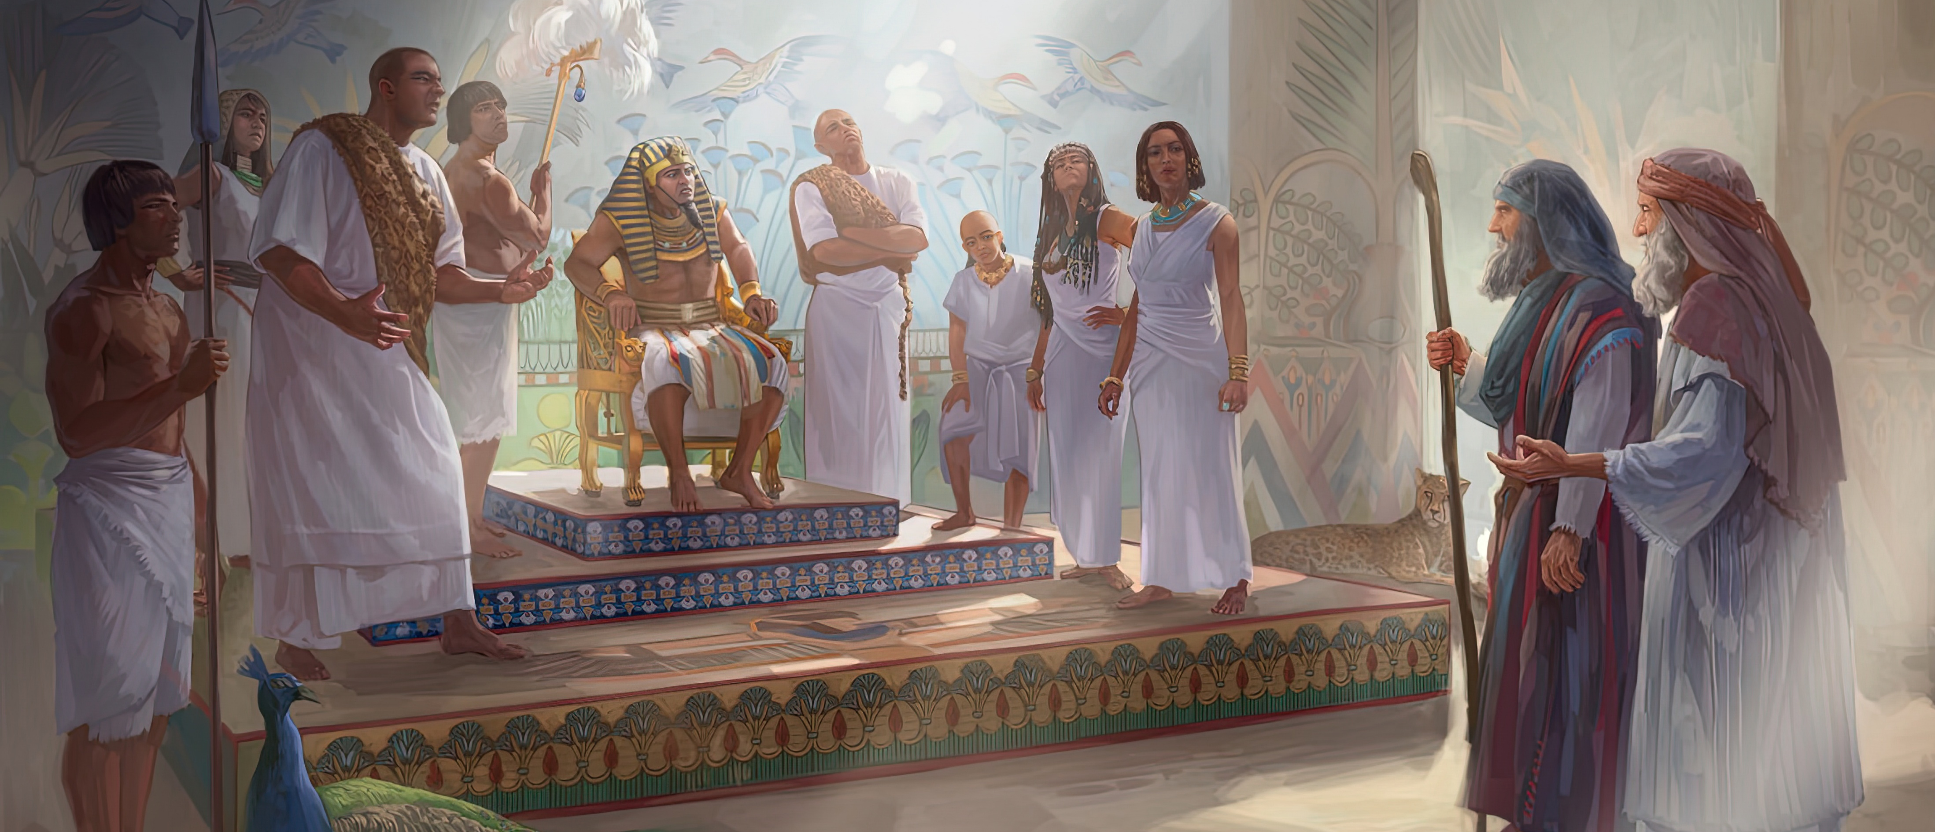
ထို့နောက်တွင်မောရှေ​နှင့်​အာရုန်​သည်ဖာရော​မင်းကြီး​ထံသို့​ဝင်​၍“​အစ္စရေး​လူမျိုး​၏​ဘုရားသခင်​ထာဝရဘုရား​က‘​တောကန္တာရ​၌ငါ့​အဖို့ပွဲတော်​ကျင်းပ​ရန်ငါ​၏​လူမျိုး​တော်​ကိုလွှတ်​လော့​’​ဟူ၍မိန့်​တော်မူ​၏​”​ဟုလျှောက်​ကြ​၏​။သို့သော်ဖာရော​မင်းကြီး​က“​ထာဝရဘုရား​၏​စကား​ကို​နားထောင်​၍အစ္စရေး​လူမျိုး​တို့​ကိုငါ​လွှတ်​ရ​မည့်​အကြောင်းထာဝရဘုရား​ကားမည်သူ​နည်း​။ထာဝရဘုရား​ကိုငါ​မ​သိ​။အစ္စရေး​လူမျိုး​တို့​ကို​လည်းငါ​မ​လွှတ်​”​ဟုဆို​လေ​၏​။ Exodus 5:1, 2

Slide 3

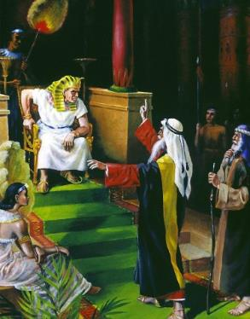
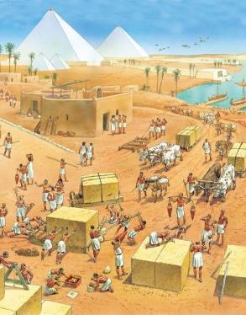
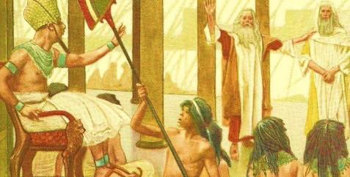




"မောရှေသိထားသလိုပဲ၊ ဖာရောဘုရင်က အစ္စရေးတွေကို အဲဂုတ္တုပြည်ကနေ ထွက်ခွာခွင့်ပြုဖို့ လွယ်ကူမှာမဟုတ်ပါဘူး။"
အဲဂုတ္တုလူတွေမလုပ်ချင်တဲ့အလုပ်တွေမှာအသုံးဝင်တဲ့လူအများကြီးကိုအခမဲ့လွှတ်ပေးဖို့ဆိုတာလည်းယုတ္တိမတန်ဘူးလို့ ထင်ရပါတယ်။"
ဒါကြောင့်လူတွေရဲ့မျှော်လင့်ချက်ကဖာရောဘုရင်ကိုသူတို့တောင်းဆိုတာကိုလက်ခံဖြေကြားစေမယ့်အံ့ဩဖွယ်အမှုတွေအပေါ်မှီခိုနေရတာပါ။"
"တောင်းဆိုမှုပြုလိုက်ပြီ၊ငြင်းပယ်ခံလိုက်ရပြီ၊အပြစ်ဒဏ်တွေကျလာတယ်၊မောရှေကတော့အံ့ဖွယ်ဘာမှမလုပ်ခဲ့ဘူး...စိတ်ပျက်စရာများပါပဲ။"
တောင်းဆိုချက်"ကျွန်ုပ်လူမျိုးတို့အားလွှတ်ပေးပါ“
ဖာရောဘုရင်၏အဖြေ(ထွက်မြောက်ရာကျမ်း၅:၁-၂)
လူများ၏တုံ့ပြန်မှု (ထွက်မြောက်ရာကျမ်း ၅:၃-၂၁)
  ဘုရားသခင်၏အဖြေ(ထွက်မြောက်ရာကျမ်း ၅:၂၂-၆:၈)
  မောရှေ၏တုံ့ပြန်မှု (ထွက်မြောက်ရာကျမ်း ၆:၉-၁၃)
  မောရှေနှင့်အာရုန်တို့၏အခန်းကဏ္ဍ (ထွက်မြောက်ရာ ၆း၂၈-၇:၇)

Slide 4

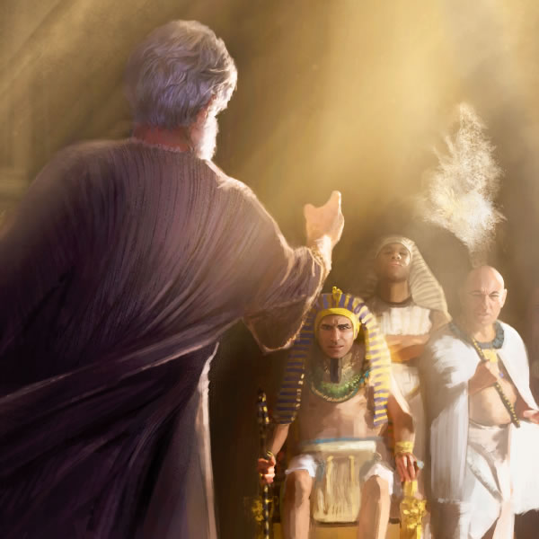
တောင်းဆိုချက်“
ကျွန်ုပ်လူမျိုးတို့အား လွှတ်ပေးပါ“

Slide 5


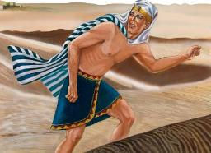
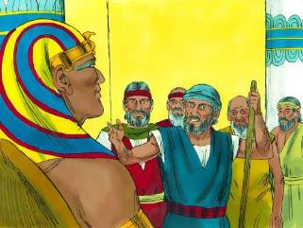
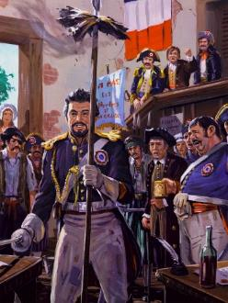
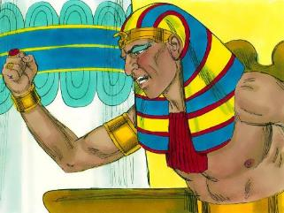
ဖာရောဘုရင်၏အဖြေ(ထွက်မြောက်ရာကျမ်း၅:၁-၂)
'သို့သော် ဖာရော​မင်းကြီး​က “​ထာဝရဘုရား​၏​စကား​ကို​နားထောင်​၍အစ္စရေး​လူမျိုး​တို့​ကိုငါ​လွှတ်​ရ​မည့်​အကြောင်း ထာဝရဘုရား​ကား မည်သူ​နည်း​။ ထာဝရဘုရား​ကို ငါ​မ​သိ​။ အစ္စရေး​လူမျိုး​တို့​ကို​လည်း ငါ​မ​လွှတ်​”​ဟု ဆို​လေ​၏​။ 'ထွက်မြောက်ရာကျမ်း 5:2
"မောရှေကိုဖာရောဘုရင်အဖြစ်ကြေညာခြင်းမှတားဆီးရန်Thutmose III ဘုရင်ငယ်အားHatshepsut၏အုပ်ချုပ်မှုအောက်တွင်နန်းတင်ခဲ့သည့် အချိန်တွင်သူသည်ကလေးဘဝ၌သာရှိသေးသည်။Hatshepsut သည် ဆယ်ကျော်သက်အရွယ်သာရှိသေးစဉ်မောရှေသည်အဲဂုတ္တုပြည်မှထွက် ပြေးခဲ့သည်။"
"နှစ်လေးဆယ်ကြာပြီးနောက်မောရှေသည်နန်းတော်ရှေ့ပြန်ရောက်နေသည်။သူသည်ထီးနန်းအခွင့်အရေးကိုတောင်းဆိုဖို့လာသလား? လုံးဝ မဟုတ်ပါ။သူ၏တောင်းဆိုချက်မှာရိုးရိုးလေးပါ- 'ကျွန်ုပ်လူမျိုးတို့အား လွှတ်ပေးပါ' (ထွက်မြောက်ရာ ၅:၁)။"
Thutmose၏အဖြေသည်မောရှေအားစိန်ခေါ်ခြင်းမဟုတ်၊ဘုရားသခင်အားစိန်ခေါ်ခြင်းပင်ဖြစ်သည်။တိုတိုပြောရလျှင်၊သူသည်ဘုရားသ ခင်၏အရှိတရားကိုပင်စိန်ခေါ်နေခြင်းဖြစ်သည်(ထွက်မြောက်ရာ၅:၂)။
"သူ၏ သဘောထားကို ဗျာဒိတ်ကျမ်း (ဗျာ ၁၁:၈) တွင် ၁၈ ရာစုတော်လှန်ရေးကာလပြင်သစ်နိုင်ငံ၏ သင်္ကေတအဖြစ် အသုံးပြုထားသည်။ ဖာရောဘုရင်ကဲ့သို့ပင် ပြင်သစ်သမ္မတနိုင်ငံသည် ဘာသာတရားကို ဖျက်သိမ်းပစ်ရန် ကြေညာခဲ့ပြီး ဘုရားမဲ့နိုင်ငံအဖြစ် ကြေညာခဲ့သည်။"

Slide 6


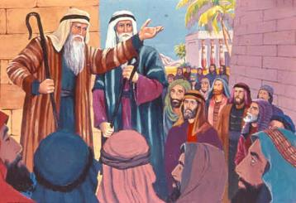
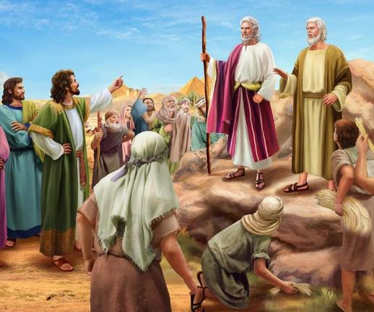
လူများ၏တုံ့ပြန်မှု(ထွက်မြောက်ရာကျမ်း၅:၃-၂၁)
'“​သင်​တို့​သည်ဖာရော​မင်းကြီး​နှင့်​သူ​၏​အမှုထမ်း​တို့​ရှေ့​တွင်ငါ​တို့​ကိုစက်ဆုပ်ရွံရှာဖွယ်​အပုပ်ကောင်​ဖြစ်​စေ​ပြီးငါ​တို့​ကို​သတ်​ရန်သူ​တို့​လက်​ထဲသို့ဓား​ထည့်ပေး​သောကြောင့်ထာဝရဘုရား​သည်သင်​တို့​ကို​ကြည့်​၍တရားစီရင်​တော်မူ​ပါစေသော​”​ဟု သူ​တို့​အားဆို​၏​။'ထွက်မြောက်ရာကျမ်း 5:21
"မောရှေသည်လူများရှေ့မှာဘုရားသခင်ပေးတဲ့နိမိတ်လက္ခဏာတွေကိုပြုတဲ့အခါ၊သူတို့ကယုံ ကြည်ပြီးကိုးကွယ်ကြတယ်(ထွက်မြောက်ရာ ၄:၂၉-၃၁)။သူတို့ရဲ့တောင်းဆိုချက်ကိုဖာရောဘုရင် ဘယ်လိုတုံ့ပြန်မလဲဆိုတာဘယ်လောက်တောင်စိတ်လှုပ်ရှားစွာစောင့်မျှော်နေကြမယ်ဆိုတာ ကျွန်ုပ်တို့မြင်ယောင်ကြည့်နိုင်ပါတယ်။"
"အဖြေကတော့ အမှန်တကယ်ပင် မျှော်လင့်မထားတာပါ။ ဖာရောဘုရင်က ငြင်းပယ်ရုံသာမက၊ လိုအပ်သောပစ္စည်းများမပေးဘဲ အလုပ်လုပ်ခိုင်းပြီး အရင်အတိုင်းရလဒ်တွေကိုပဲတောင်းဆိုခဲ့သည်(ထွက်မြောက်ရာ၅:၆၈)။ဒီလိုယုတ္တိမတန်တဲ့အမိန့်ကို ချမှတ်ရတဲ့အကြောင်းပြချက်က ဘာဖြစ်နိုင်မလဲ?"
"မောရှေနှင့်အာရုန်တို့သည် (Thutmoseအလိုအရ) သူတို့အား 'အလုပ်မှ အနားယူခွင့် [ဥပုသ်] ပေးလိုက်သည်' (ထွက် ၅:၅)။ ဘာသာရေးနှင့် လွတ်လပ်ရေးအကြောင်း ပြောဆိုချိန်ရှိလျှင်၊ ကောက်ရိုးရှာဖွေချိန်လည်း ရှိနိုင်သည် (ထွက် ၅:၉၊ ၁၇)။"
"သူတို့အပေါ် ညှဉ်းပန်းနှိပ်စက်ခံရသောအခါ၊ လုပ်ငန်းကြီးကြပ်သူများက ဖာရောဘုရင်ထံ တိုင်ကြားသော်လည်း လျစ်လျူရှုခံရသည်။ ထို့နောက် သူတို့သည် မောရှေနှင့်အာရုန်ကို ပြစ်တင်ရှုတ်ချကာ၊ အခြေအနေကို ပိုမိုဆိုးရွားစေသည်ဟု စွပ်စွဲကြသည် (ထွက်မြောက်ရာ ၅:၂၀-၂၁)။"

Slide 7


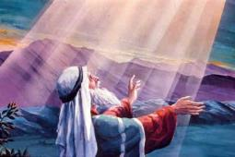
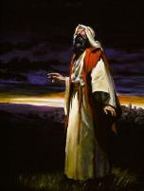
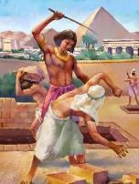
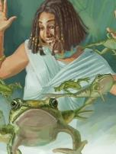
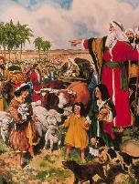
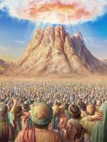
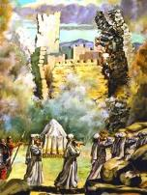
ဘုရားသခင်၏အဖြေ(ထွက်မြောက်ရာကျမ်း ၅:၂၂-၆:၈)
'ထာဝရဘုရား​ကမောရှေ​အား“​ယခုငါ​သည်ဖာရော​မင်းကြီး​အားမည်သို့​ပြု​မည်​ကိုသင်​တွေ့မြင်​ရ​မည်​။အားကြီး​သော​လက်​တော်​ကြောင့်သူ​သည်ဤ​လူမျိုး​ကိုလွှတ်​လိမ့်မည်​။အားကြီး​သော​လက်​တော်​ကြောင့်သူ​သည်ဤ​လူမျိုး​ကိုသူ​၏တိုင်းပြည်​မှနှင်ထုတ်​လိမ့်မည်​”​ဟုမိန့်​တော်မူ​၏​။ 'ထွက်မြောက်ရာကျမ်း 6:1
"ဖာရောဘုရင်ကမောရှေကိုအမျက်ထွက်သည်။လူများကလည်းမောရှေကိုအမျက်ထွက်ကြသည်။မောရှေကတော့...အမျက်မထွက်သော်လည်းစိတ်ဓာတ်ကျပြီးသံသယများနှင့်ဘုရားသခင်ထံလှည့်လာခဲ့သည်- 'အဘယ်ကြောင့် ဤလူမျိုးကိုဒုက္ခပေးပါသနည်း?အဘယ်ကြောင့်ကျွန်ုပ်ကို စေလွှတ်ပါသနည်း?’ (ထွက်မြောက်ရာ ၅:၂၂)"
ဘုရားသခင်၏ အဖြေကို အတူတူ လေ့လာကြည့်ကြပါစို့ (ထွက်မြောက်ရာ ၆:၁-၈)
ငါပြုမူခဲ့သည့်အမှုတော်"
"ငါသည် ပရောဖက်ပြုသူတို့ထံ ပေါ်ထွန်းခဲ့၏"
ငါပြုမည့်အမှုတော်"
"ငါသည် အဲဂုတ္တုလူတို့၏ ဖိနှိပ်ခြင်းကို သူတို့ထံမှ ဖယ်ရှားမည်"
"ငါသည် သူတို့ကို ကျွန်ဘဝမှ လွတ်မြောက်စေမည်"
"ငါသည် သူတို့နှင့် ပဋိညာဉ်တရားကို စောင့်ထိန်းခဲ့၏"
ငါသည် ကနာန်ပြည်ကို သူတို့အား ပေးမည်ဟု ကတိပြုခဲ့၏"
"ငါသည် လူတို့၏ညည်းတွားသံကို ကြားတော်မူပြီ"
"ငါသည် ငါ၏ကတိတော်ကို အောက်မေ့တော်မူပြီ"
"ငါ၏တန်ခိုးတော်ကို စွဲကိုင်ပြမည်"
"ငါသည် သူတို့ကို ငါ၏လူမျိုးအဖြစ် ပြုလုပ်မည်"
ငါသည် သူတို့၏ ဘုရားသခင်ဖြစ်မည်"
"ငါသည် ကနာန်ပြည်ကို သူတို့အား ပေးအပ်မည်"

Slide 8


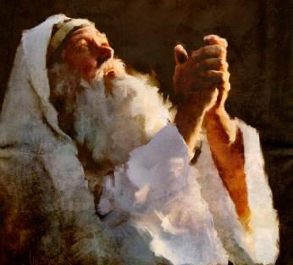

  မောရှေ၏တုံ့ပြန်မှု (ထွက်မြောက်ရာကျမ်း ၆:၉-၁၃)
'မောရှေ​က“​အစ္စရေး​အမျိုးသား​များ​ပင်အကျွန်ုပ်​စကား​ကို​နား​မ​ထောင်​လျှင်ဖာရော​မင်းကြီး​သည်နှုတ်​လေး​သော​သူအကျွန်ုပ်​၏​စကား​ကိုမည်သို့​နားထောင်​ပါ​မည်နည်း​”​ဟု ထာဝရဘုရား​၏​ရှေ့​တော်​၌ ပြန်လျှောက်​လေ​၏​။ 'ထွက်မြောက်ရာကျမ်း 6:12
"ဘုရားသခင်၏အားပေးစကားပြောပြီးနောက်၊မောရှေသည်လူတို့ထံထပ်မံပြောကြားခဲ့သော်လည်း သူတို့မနာခံကြပါ(ထွက်မြောက်ရာ၆:၉)။ထို့နောက်ဘုရားသခင်ကဖာရောထံသွား၍အစ္စရေးလူတို့အား လွှတ်ပေးရန် တောင်းဆိုရန် မောရှေအား အမိန့်ပေးခဲ့သည် (ထွက် ၆:၁၀-၁၁)။"
"မောရှေကငြင်းဆိုလိုက်ပြန်သည်။သူ၏ဆင်ခြေကိုထပ်မံပြောကြားလိုက်သည်'ကျွန်ုပ်၏လူများတောင် ကျွန်ုပ်စကားကို နားမထောင်ပါက၊ ကျွန်ုပ်သည် နှုတ်လျှာလေးသည့်သူဖြစ်ပါလျက်၊ ဖာရောဘုရင်က မည်သို့နားထောင်ပါမည်နည်း?' (ထွက်မြောက်ရာ ၆:၁၂)"
"မောရှေသည် အားငယ်ပြီး စိတ်ဓာတ်ကျကာ စိတ်ပျက်နေခဲ့သည်။ သို့သော်၊ သူ့ကဲ့သို့ပင် ခံစားခဲ့ရသော အခြားကြီးမြတ်သည့်ပုဂ္ဂိုလ်များ (ဥပမာ-အာသပ်၊ ယောဘ) တို့လိုပဲ၊ သူသည် စိတ်မပျက်ခဲ့ပေ။ ဘုရားသခင်အပေါ် သူ၏ယုံကြည်မှုသည် လက်ရှိခံစားနေရသည့်စိတ်များထက် ပိုမိုအားကောင်းခဲ့သည်။"
"ငါတို့စိတ်ဓာတ်ကျခြင်း၊အားငယ်ခြင်းတွေ့ကြုံရသောအခါ၊အာသ၏စကားကိုငါတို့၏စကားအဖြစ်ပြောဆိုကြစို့—'သို့သော်ကိုယ်တော်သည်အစဉ်ငါနှင့်အတူရှိတော်မူ၏။ ကိုယ်တော်သည်ငါ၏လက်ျာလက်ကိုကိုင်ထားတော်မူ၏။ကိုယ်တော်သည်မိမိအကြံဖြင့်ငါ့ကိုလမ်းပြတော်မူမည်။နောက်ဆုံး၌ငါ့ကိုဘုန်းတန်ခိုးနှင့်ချီးမြှောက်တော်မူမည်။
မိုးကောင်းကင်၌ကိုယ်တော်မှတပါးငါ၌မည်သူရှိသနည်း။မြေကြီးပေါ်၌ကိုယ်တော်နှင့်အတူရှိလျှင်အခြားအလိုရှိစရာမလို။ငါ၏ကိုယ်ခန္ဓာနှင့်ဝိညာဉ်သည်အားနည်းသော် လည်း၊ဘုရားသခင်သည်ငါ၏နှလုံးသားကိုအားဖြည့်တော်မူ၏။ကိုယ်တော်သည်သာလျှင်ငါ၏ထာဝရအမွေခံဖြစ်တော်မူ၏။'(ဆာလံ ၇၃:၂၃-၂၆, NIV)"

Slide 9

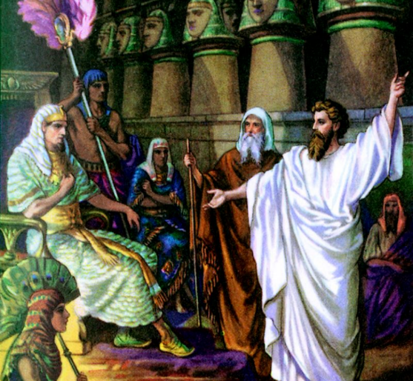
  မောရှေနှင့်အာရုန်တို့၏ အခန်းကဏ္ဍ

Slide 10

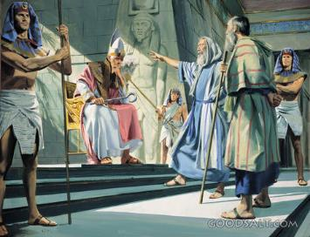
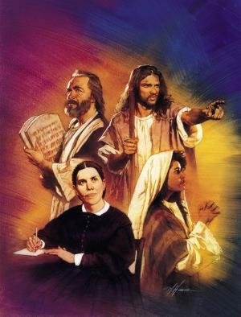
'ထာဝရဘုရား​က​လည်း မောရှေ​အား “​ကြည့်ရှု​လော့​။ သင့်​ကို ဖာရော​မင်းကြီး​၏​ဘုရား​ကဲ့သို့ ငါ​ဖြစ်​စေ​ပြီ​။ သင်​၏​အစ်ကို​အာရုန်​သည် သင်​၏​ပရောဖက်​ဖြစ်​မည်​။ 'ထွက်မြောက်ရာကျမ်း 7:1
"ငါစကားမပြောတတ်ဘူး"ဆိုတာကမောရှေ၏အကြိုက်ဆုံးအကြောင်းပြချက်ဖြစ်ဟန်ရှိပါ သည်။ဤစကားဖြင့်သူသည်ဘုရားသခင်ကိုပင်အမျက်ထွက်စေခဲ့သည်။သို့သော်ဘုရားသခင်တွင်အရာရာအတွက်အဖြေရှိပါသည်-စကားများတတ်သောသူ့အစ်ကိုအာရုန်သည်မောရှေ၏ "ပါးစပ်"အဖြစ်အမှုထမ်းရန်ဖြစ်သည်။မောရှေကသူ့အစ်ကိုအားပြောဆို၍သူကအခြားသူများအား ပြန်ပြောမည်ဖြစ်သည် (ထွက် ၄:၁၀-၁၆)။
"အီဂျစ်ပြည်၌ပထမဆုံးကြိုးစားမှုများမအောင်မြင်ပဲနောက်၊ဘုရားသခင်သည်အာရုန်အားမောရှေ၏ကူညီသူနှင့်ကိုယ်စားပြောဆိုသူအဖြစ်အခန်းကဏ္ဍကို ထပ်မံသတိပေးခဲ့သည် (ထွက် ၇:၁-၂)။"
"ဤဖြစ်ရပ်တွင်ဘုရားသခင်သည်ပရောဖက်များ၏တာဝန်နှင့်နှိုင်းယှဉ်ကာရှင်းပြခဲ့သည်။ပရောဖက်များသည်ဘုရားထံမှအမိန့်တော်ကိုရယူ၍လူတို့ထံပြန်လည်ဟောပြောသကဲ့သို့၊မောရှေသည်'ဘုရား၏ အခန်း'(အမိန့်ပေးသူ)၊အာရုန်မှာ'ပရောဖက်၏အခန်း'(သတင်းဆက်သားအဖြစ်) ဖြစ်သည်။"
"နောင်ကာလတွင်ပရောဖက်များစွာနှင့်ဖြစ်လာသကဲ့သို့ပင်၊လူတို့သည်ဘုရားသခင်၏နှုတ်ကပတ်တော်ကိုနားမခံကြောင်း၊ထို့ကြောင့်ကြီးမားသောတန်ခိုးတော်ဖြင့်အနိုင်ယူရမည်ဖြစ် ကြောင်း ဘုရားသခင်က အသိပေးခဲ့သည် (ထွက် ၇:၃)။"
"နောင်ကာလပရောဖက်များကဲ့သို့ပင်၊မောရှေသည်လူများနှင့်ဖာရောဘုရင်အား'သူတို့နားထောင်သည်ဖြစ်စေ၊ငြင်းပယ်သည်ဖြစ်စေ'ဟူသောစကားကိုပြောရန်ဘုရားသခင်ကအမိန့်ပေးခဲ့သည်။အကြောင်းမှာသူတို့သည်အလွန်ပုန်ကန်တတ်သောလူမျိုးဖြစ်သည်"(ယေဇကျေလ၂:၇)။ဤသမ္မာတရားသည်ယနေ့ကျွန်ုပ်တို့အတွက်လည်းအမှန်ပင်ဖြစ်သည်။အဘယ်ကြောင့်ဆိုသော်ကျွန်ုပ်တို့သည်ဤကမ္ဘာပေါ်တွင်ဘုရားသခင်၏အသံတော်ကိုကြားပြောပေးရသောသတင်းဆက်သားများဖြစ်ကြသည်။

Slide 11

"ဟေဗြဲလူမျိုးတို့သည်မိမိတို့၏ယုံကြည်ခြင်းကိုအထူးစမ်းသပ်မှုမရှိ၊အခက်အခဲနှင့်ဒုက္ခများကိုမကြုံတွေ့ရဘဲလွတ်လပ်ရေးရရှိရန်မျှော်လင့်ခဲ့ကြသည်။သို့သော်သူတို့သည်လွတ်မြောက်ခြင်းအတွက်အဆင်သင့်မဖြစ်သေးပေ။သူတို့ တွင်ဘုရားသခင်အားယုံကြည်မှုနည်းပြီး၊ဘုရားသခင်အချိန်တန်မှကယ်တင် ခြင်းပေးမည်ကိုသည်းခံစွာစောင့်မနေခဲ့ကြပေ။အများအပြားသည်အီဂျစ်ပြည်၌ကျွန်ဘဝနှင့်နေရန်ပိုနှစ်သက်ကြပြီး၊အချို့မှာအီဂျစ်လူမျိုးတို့၏အလေ့အထများကိုအတုယူကာအီဂျစ်ပြည်၌သာဆက်နေလိုကြသည်။ထို့ကြောင့်၊ထာဝရဘုရားသည်ဖာရောဘုရင်ရှေ့၌မိမိ၏တန်ခိုးတော်ကိုပထမဆုံးအကြိမ်ချက်ချင်းပြသကာသူတို့ကိုမကယ်တင်ခဲ့ပေ။အကြောင်းမှာ၊အီဂျစ်ဘုရင်၏နှိပ်စက်အုပ်ချုပ်သောစိတ်သဘောထားကိုအပြည့်အဝထင်ရှားစေရန်နှင့်၊မိမိ၏လူတို့အား မိမိကိုယ်ကိုပိုမိုထင်ရှားစွာပြသရန်ဖြစ်သည်။ထိုသို့ဖြင့်သူတို့သည်ဘုရားသခင်၏တရားမျှတမှု၊တန်ခိုးတော်နှင့်မေတ္တာတော်ကိုမြင်သောအခါ၊အီဂျစ်ပြည်မှ ထွက်ခွာပြီးဘုရားသခင်အားဆက်ကပ်အပ်နှံရန်ရွေးချယ်လာကြမည်ဖြစ်သည်။
EGW (Patriarchs and Prophets, p. 236)

